Slide 1
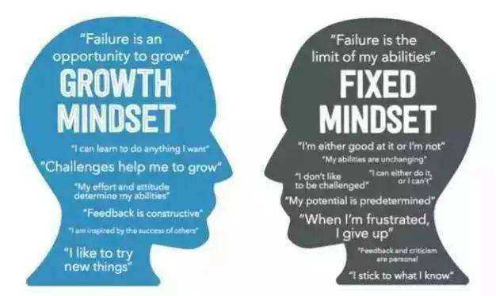
开智IA002 BP
成长型思维
Growth mindset
北京大区：玉蜀黍、王赓劼、Reina
长三角大区：六一、Tina Chen
珠三角大区：李译加
第九大区：atmcoffee
感谢教练：黎黎
图片来源： https://www.jiemian.com/article/1796912.html

Slide 2
成长型思维一定导致成长吗？
拥有成长型思维就一定可以成长吗？
成长型思维到成长，这条逻辑怎么来的呢？有没有问题呢？
真实世界的成长可能是复杂的。

Slide 3
1
时间
Carol S Dweck 的学术脉络

Slide 4
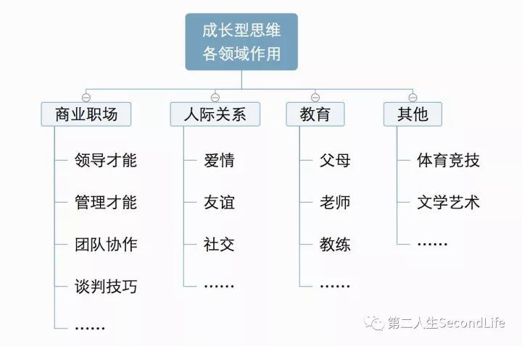



1
A.现状
看现在
A
热门
B
威力大
C
体系庞大丰富
D
我没有解释权

Slide 5
1
B.论文分布
时间 | 论文数量（含图书） | 关键词 | 备注
1970-1979 | 16 | Learned helpless 习得性无助
1980-1989 | 16 | Learned helpless; attributions 归因 | 被引最高论文：1988年 A social-cognitive approach to motivation and personality
1990-1999 | 39 | Implicit theories 内隐理论
2000-2009 | 64 | Entity theory and incremental theory 实体理论和增量理论
2010至今 | 126 | Implicit theories Mindset 思维模式

Slide 6
1
C.模型假设
0
适应模式
失败让我无地自容 vs. 我喜欢挑战我自己
1
归因
失败是我能力不足 vs. 失败是我努力不够
2
目标
我要证明我的能力 vs. 我要学习新的技能
3
内隐理论
能力是固定不变的 vs. 能力是动态可变的

Slide 7
1
D.理论演化
阶段 | 理论基础 | 习得性无助 Learned helpless | 掌握导向（适应良好） Mastery oriented
第一阶段 | 归因理论 attributions | 失败是我能力不足 | 失败是我努力不够
第二阶段 | 目标导向 Goal orientation | 表现目标 performance 证明我的能力 | 学习目标 learning 学习新的技能
 | 内隐理论 Implicit theories | 实体理论家： 智力不变 | 增量理论家： 智力可变
第三阶段 | 内隐理论（丰富） Implicit theories | 智力、人格、兴趣等皆不可变 | 智力、人格、兴趣等皆可变
问题：我们熟悉的 growth mindset 和 fixed mindset 在哪里呢？

Slide 8
1
E.模型再思考
0
适应模式
失败让我无地自容 vs. 我喜欢挑战我自己
1
归因
失败是我能力不足 vs. 失败是我努力不够
2
目标
我要证明我的能力 vs. 我要学习新的技能
3
内隐理论
能力是固定不变的 vs. 能力是动态可变的

Slide 9
2
正
Growth mindset 正面证据

Slide 10
2
正面证据
神经科学
Betsy Ng.(2018). The Neuroscience of Growth Mindset and Intrinsic Motivation
旨在阐明成长心态与内在动机之间的关系，通过神经反应来支持成长心态以促进内在动机。 最近，教育神经科学的实证研究提供了对成长心态和内在动机之间相互作用的深刻见解。
最近的一项研究发现增长心态与背侧纹状体和背侧纹状体连接有关。背侧ACC和ACC背外侧前额叶皮层（DLPFC）是错误监测和行为适应的关键。生长思维与背侧纹状体和腹侧纹状体的连接性密切相关，以及DLPFC.有成长心态的学习者在错误监控和接受纠正反馈方面是有效的。

Slide 11
2
正面证据
学业成就
Gunderson, E. A et al.(2018). Parent praise to toddlers predicts fourth grade academic achievement via children’s incremental mindsets
在之前的一项研究中，父母与孩子的表扬是在家庭中观察到的，当时孩子只有1岁、2岁和3岁。 获得过程表扬比例相对较高的儿童(例如，对努力和策略的表扬)表现出更强的渐进式激励框架，包括在二、三年级时相信智力可以得到发展，对挑战有更强的渴望(冈德森等人，2013年)。 这项研究调查了这些孩子在四年级1到2年后的学习成绩。 结果提供了第一个证据，证明过程表扬儿童预测儿童的学业成就(在数学和阅读理解)7年后，在小学，通过他们渐进的激励框架。 对这些动机框架的进一步分析表明，过程表扬通过孩子的特质信念(例如，相信智力是固定的还是可塑的) ，而不是通过他们的学习目标(例如，对容易的任务和有挑战性的任务的偏爱)对四年级学生的成绩产生影响。 讨论了动机社会化的含义。 。

Slide 12
2
正面证据
以色列-巴勒斯坦冲突背景下群体可塑性
Amit Goldenberg et al.(2018). Testing the impact and durability of a group malleability intervention in the context of the Israeli–Palestinian conflict
当前项目的目标是通过比较以色列-巴勒斯坦冲突中的大规模暴力期间的心理干预措施的效果进行比较，以弥补这一差距。 事实证明，即使在干预6个月后，控制干预在改善态度、希望和做出让步的意愿方面，即使是在干预6个月之后，这种干预措施在改善态度、希望和做出让步的意愿方面要优于控制干预。 这些发现提供了纵向实验的证据，即群体可塑性干预可以增加冲突解决的开放性。

Slide 13
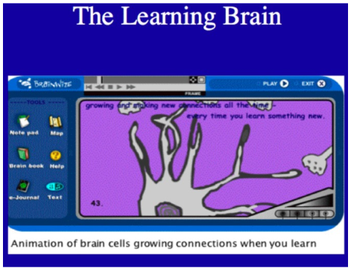
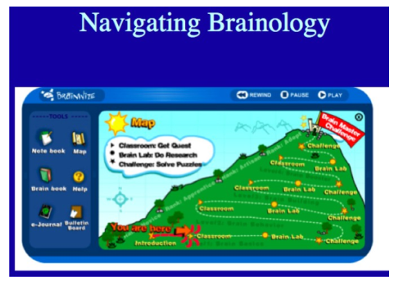
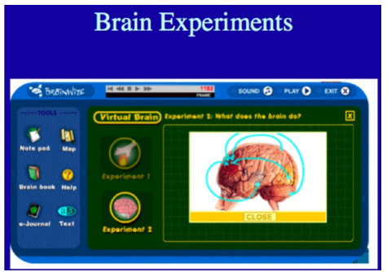
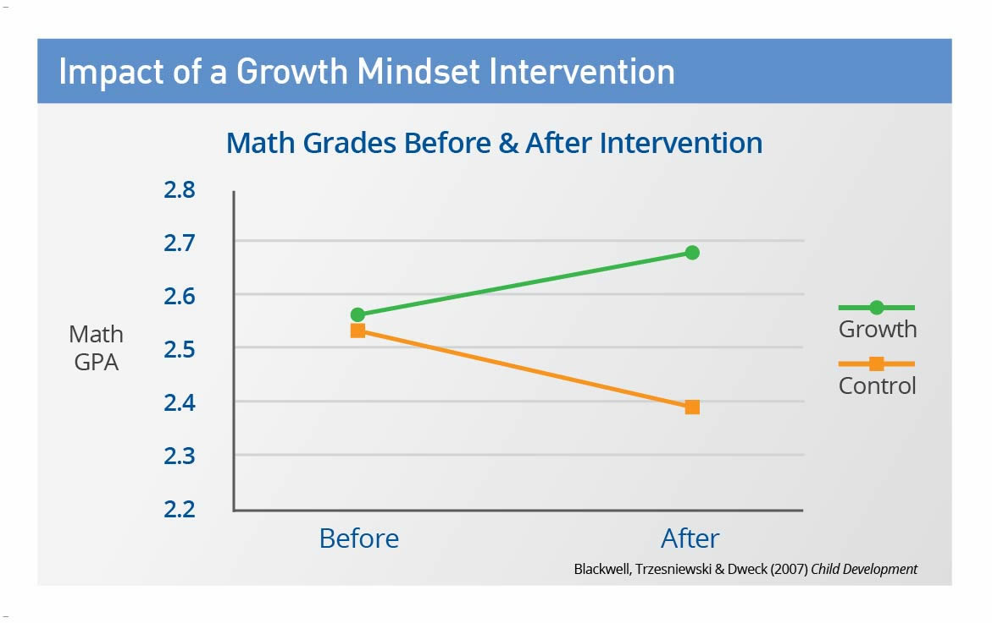
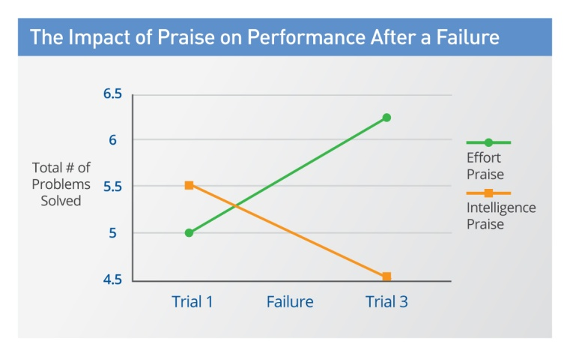
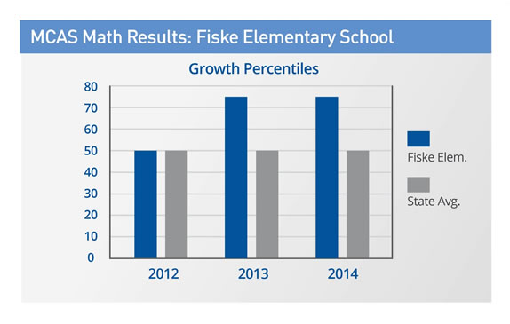
2
应用推广
教育应用: Brainology (来源：https://www.mindsetworks.com）

Slide 14
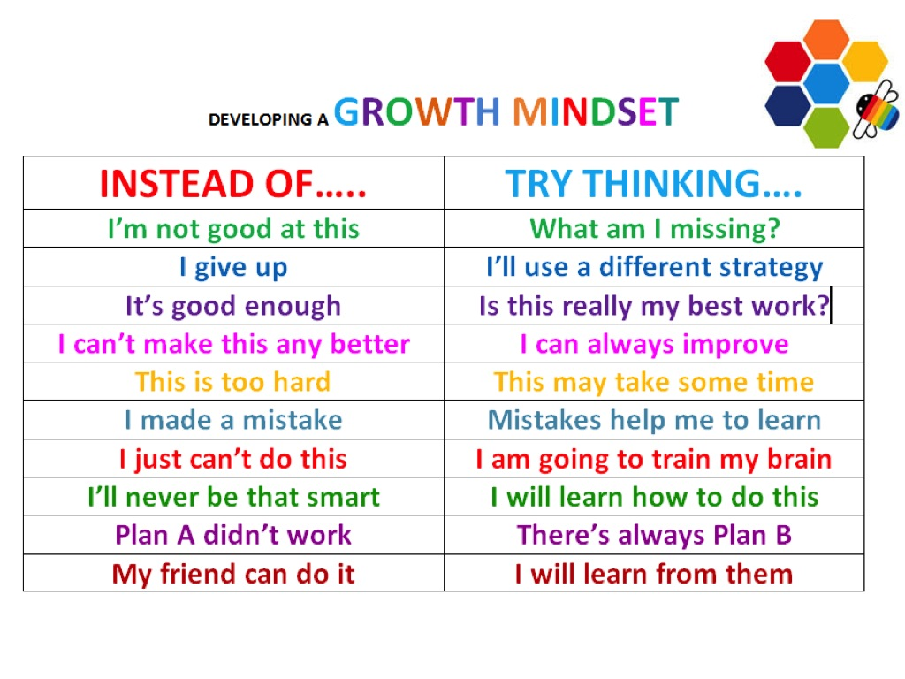
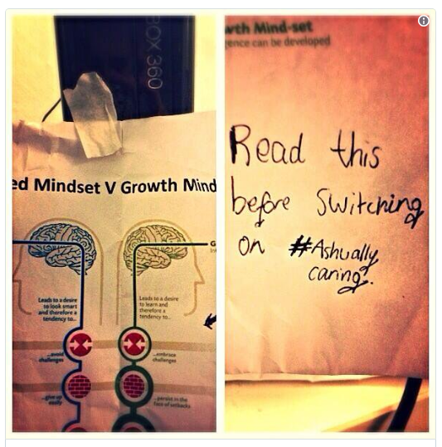
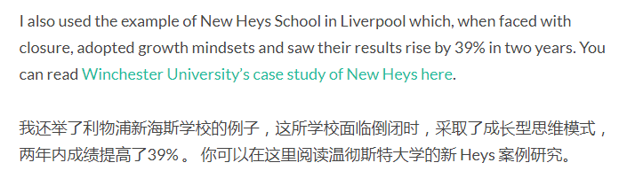
2
应用推广
教育应用: 学校推广
影响到英美很多学校

Slide 15
3
反
Growth mindset 的反驳与元分析

Slide 16

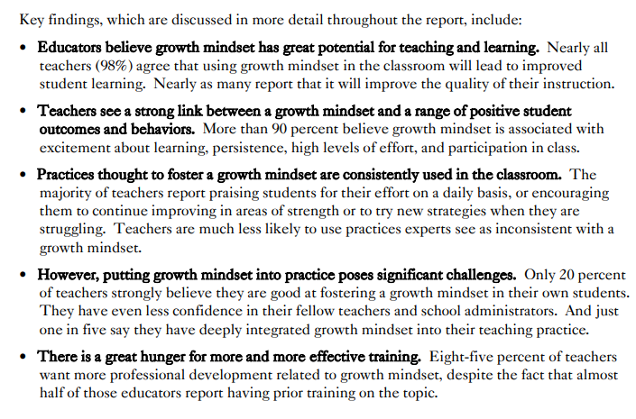
3
实践者说
实践者说
我相信思维模式的意义，80%认为放入实践有重大挑战。

Slide 17
3
研究者说
growth mindset 核心假设
思维模式与学业成绩相关。成长型思维的学业成绩优于固定型思维的。
思维模式的干预能提高成绩。
元分析
Victoria F. Sisk et al.(2018) To What Extent and Under Which Circumstances Are
Growth Mind-Sets Important to Academic Achievement?
我们检查了心态和学习成绩之间关系的强度和潜在的调节因素、心态干预对学习成绩的有效性和潜在的调节因素。 这两项综合分析的总体效应都很弱。 然而，一些研究结果支持该理论的具体原则，即低社会经济地位学生或在学术上有风险的学生可能受益于心态干预。

Slide 18
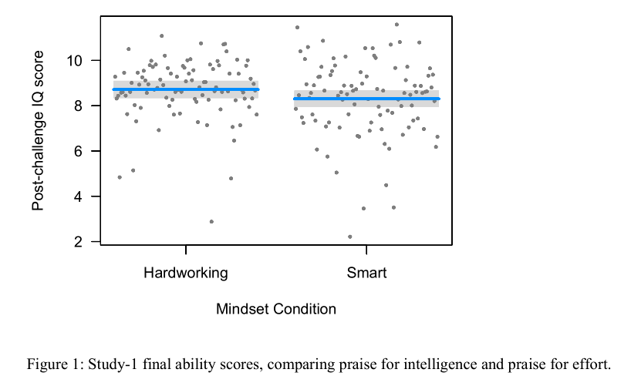
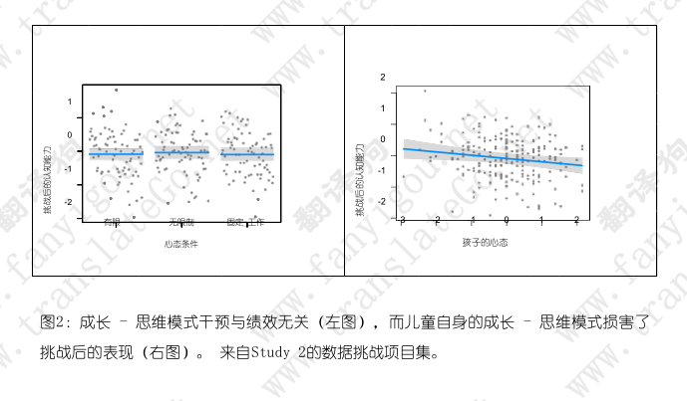
3
研究者说
实验复制
原始实验：Mueller, C. M., & Dweck, C. S. (1998). Praise for intelligence can undermine children's motivation and performance
复制实验： Li, Y., & Bates, T. (2017). Does growth mindset improve children’s IQ, educational attainment or response to setbacks? Active-control interventions and data on children’s own mindsets

Slide 19
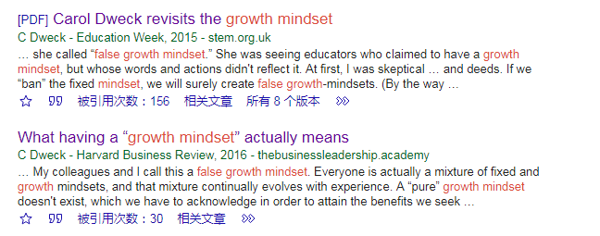
3
对反驳的反驳
对反驳的反驳：false growth mindset
false growth mindset

Slide 20
3
对反驳的反驳
对反驳的反驳：false growth mindset
误解一：我已经拥有，而且我一直都有
误解二：成长型思维只是赞扬和奖励成绩
误解三：只要信奉成长型思维，就会有好事发生
讨论点
提出假性成长型思维，把反对意见都纳入自己体系，理论将变得无法证伪。

Slide 21
4
空
从真实世界的成长来反观

Slide 22
4
一点疑问
适应模式
适应模式
归因
归因
因为：
所以：
？
目标
目标
内隐理论
内隐理论

Slide 23
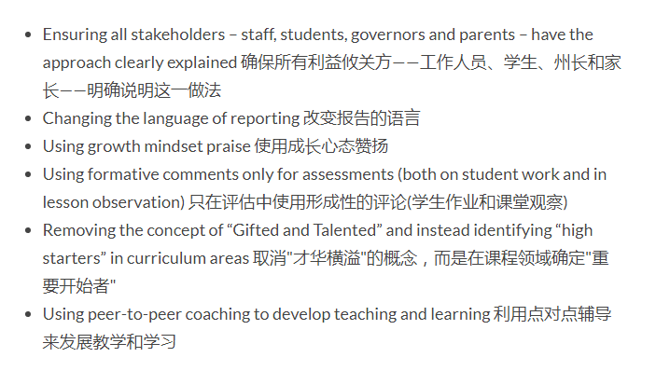
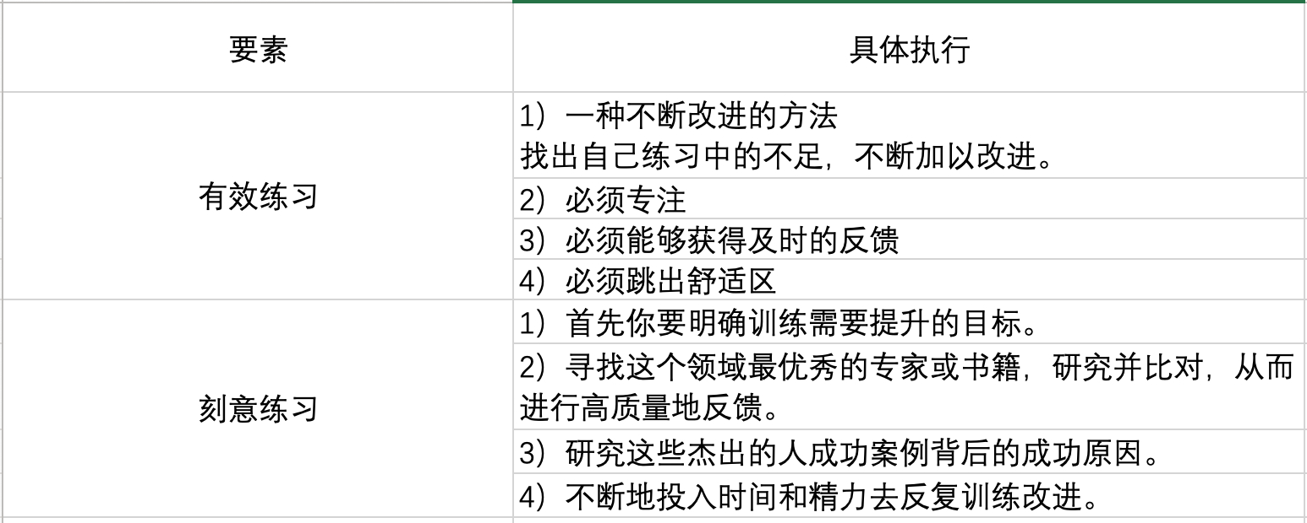
4
真实的成长
真实的成长是什么样的？
输出> 输入；习惯>目标；反馈迭代……

Slide 24
4
真实的成长
所以，拥有成长型思维，就能躺赢？不，这只是第一步。
成长型思维很重要，但是最终对结果产生影响的是行动，而不是思维，而僵固思维可能会限制行动，成长型思维鼓励行动；第二步，是正确有效的行动，而不是目标不清晰的试错；所以，要达到的目标，就直接影响了行动，影响了策略。

Slide 25
4
真实的成长
Dweck 的启示
Q1：成长型思维量表满分，就拥有了成长型思维？
A1：接受固定型思维自由放飞。
显性：观察你的固定思维触发器。在哪些情况下，你的固定心态会成为一个问题？
隐性：制作固定型思维警示清单。
“当我确立目标时，是否只有目标，没有同时制定实现目标的行动计划？
当我放弃努力前，是否确认已经尝试了所有可以做的积极努力？
当别人给我反馈/评价时，是否很容易被其左右？对于负面反馈，是否会急于解释或澄清？是否将其视为自己的能力/性格缺陷，是否对自己产生怀疑？
（来源：http://helenysli.com/ch/2013/11/manual-in-progress-for-growth-mindset/）

Slide 26
4
真实的成长
Dweck 的启示
Q2：接受了固定型思维之后呢？
A2：给它命名，与它对话。
命名：戴尔经经常做出质疑的挑衅言论。在每次成功后，他都会小声说：“如果你永远不可能复制这样的成功呢？”
对话：“听着，我知道这可能会失败，但是我愿意试一试。你能不能对我有耐心一些？“
（出处：卡罗尔-德韦克.(2017).终身成长.江西人民出版社.p304-305.)

Slide 27
4
真实的成长
Dweck 的启示
Q3：结束对话，就能躺赢？
A3：采取行动。
所有现有的研究表明，技能和才能是通过重复和持续的实践来发展的。

Slide 28
4
真实的成长
一定要打认知防线吗？
空了半天，还是 Dweck 的思路呀，就是从认知改变开始。
生活反例。生活中有没有不太用打认知仗就自动是成长模式的？
执行意图。Gollwitzer 以前也研究 mindset ，现在呢？

Slide 29
5
元
成长型思维小组的成长型思维是什么

Slide 30

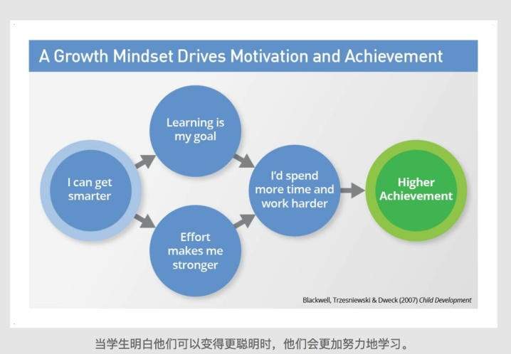
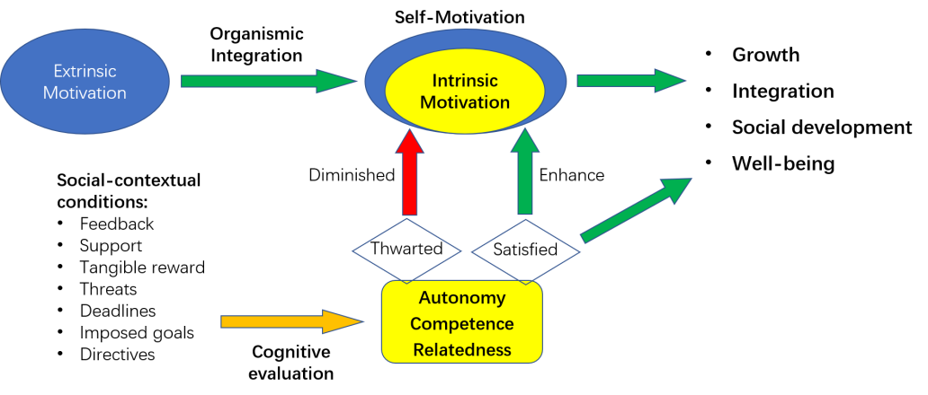
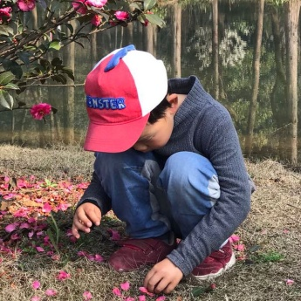

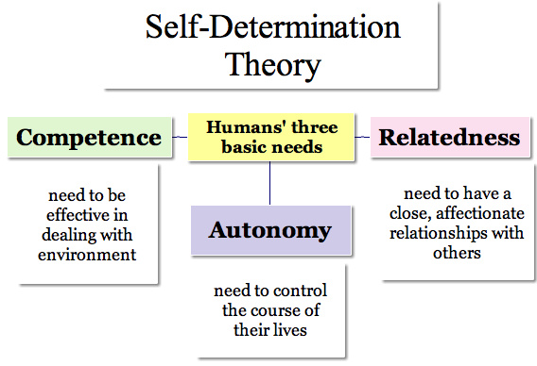

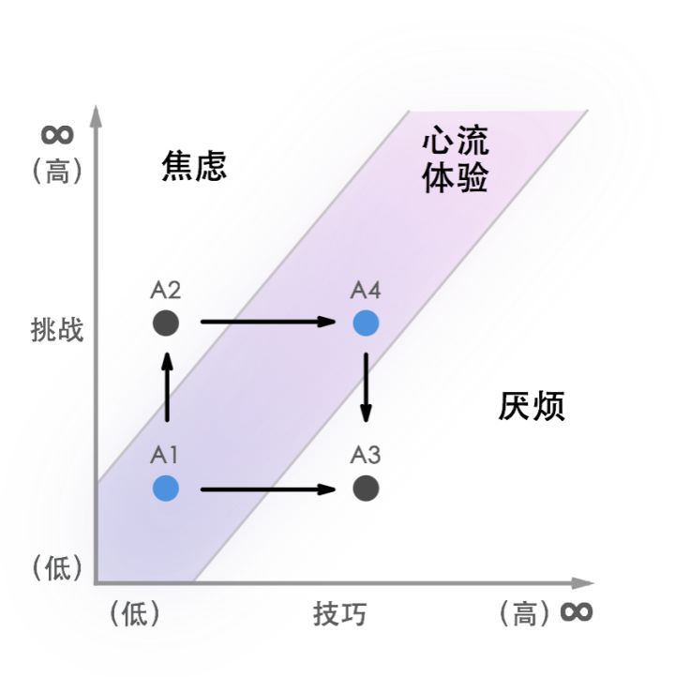


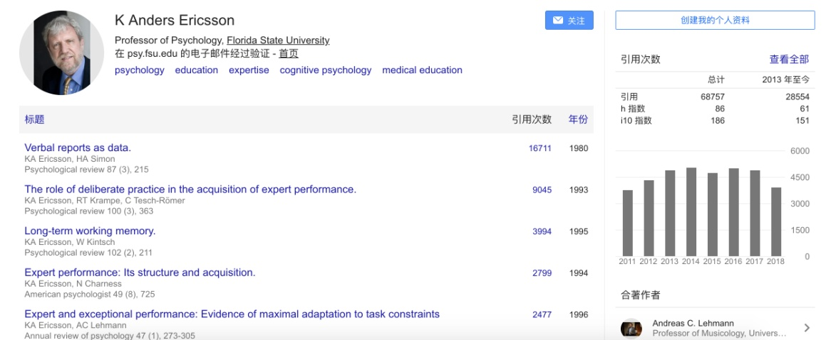

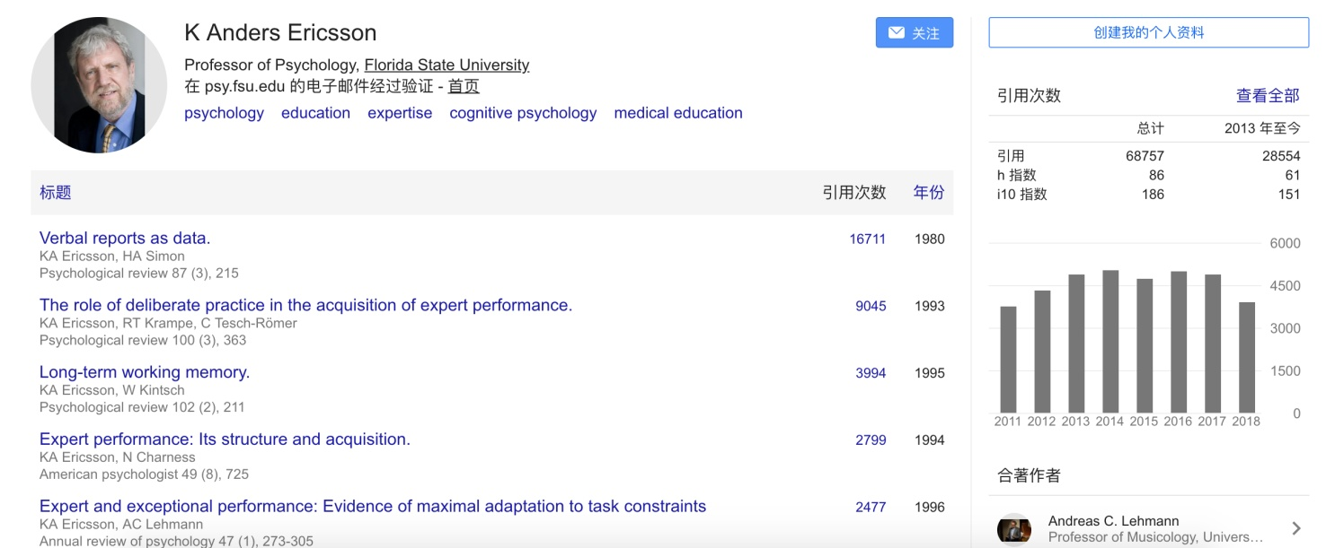

Slide 31
THANK YOU
谢谢观看
图片来源： https://www.jiemian.com/article/1796912.html

